Slide 1









CONSEJO INTEGRADOR DE LA RED ASISTENCIAL C.I.R.A 2017
SERVICIO DE SALUD IQUIQUE – I REGIÓN DE TARAPACÁ
VIERNES 24 de MARZO 2017

Slide 2





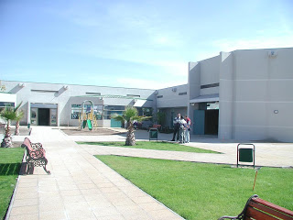
CONSEJO INTEGRADOR DE LA RED ASISTENCIAL
C.I.R.A EJECUTIVO -TECNICO 2017
APERTURA : Dra. María Paula Vera Zamora
1.- DIRECCIÓN
2.- ANALISIS COMGES 2017
3.- PLAN SIDRA 2017 – COMGES N° 18
4.- VARIOS.
PROXIMO C.I.R.A : ABRIL 2017

Slide 3




¡Gracias !

